Slide 1
本院重要新聞彙整報告
單 位：公共事務室
報告人：游 君 耀
110.2.23
1

Slide 2
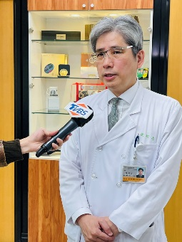
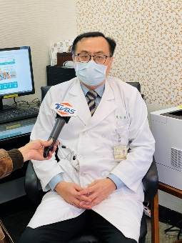
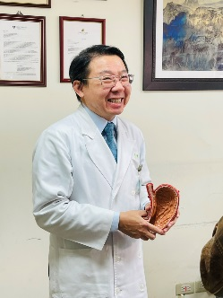
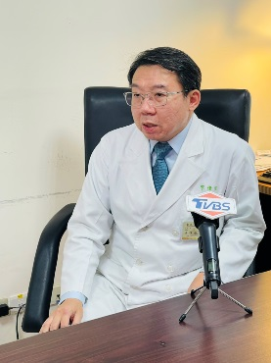
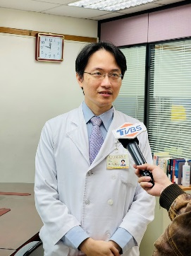
110年2月專題報導
110-0122 TVBS【十點不一樣】愛吃宵夜.甜食...引起胃食道逆流.mp4
110-0125 TVBS【十點不一樣】人類疫苗與新冠病毒突變...這場追逐戰...關鍵在疫苗.mp4

Slide 3
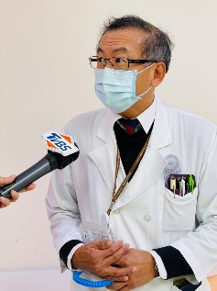
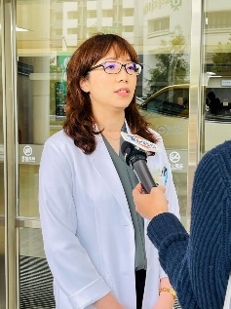
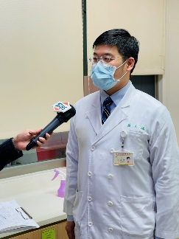
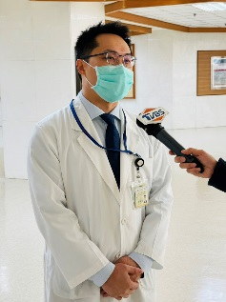
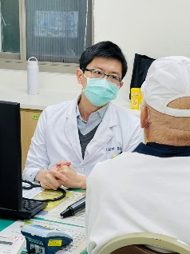
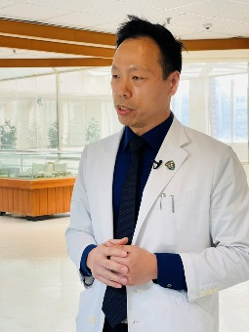
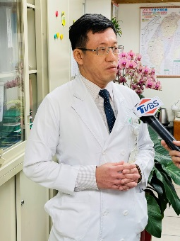
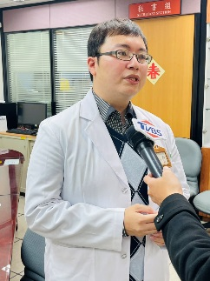
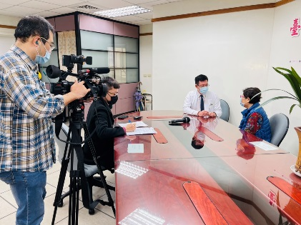
110年2月專題報導
110-0129TVBS-十點不一樣-不抽菸.常運動.無家族史 竟得肺癌.mp4
110-0201TVBS十點不一樣-注意!手指關節.手腕痛 類風溼性關節炎若延誤就醫...骨頭被侵蝕.mp4

Slide 4
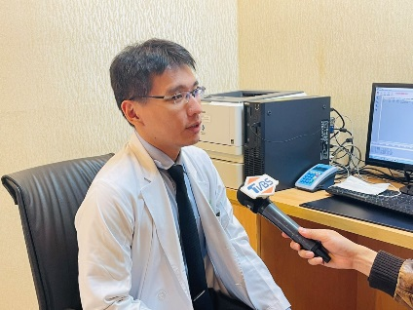
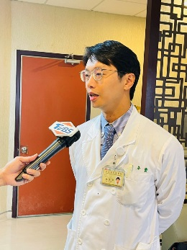
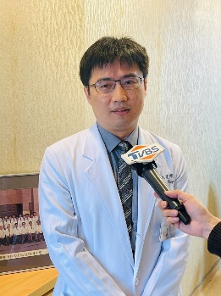
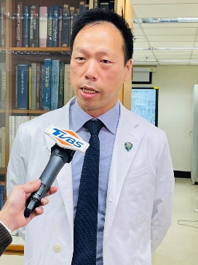
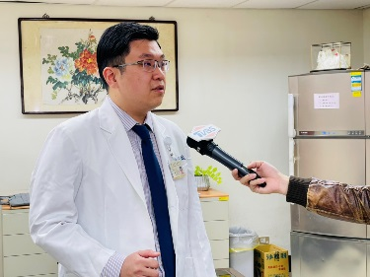
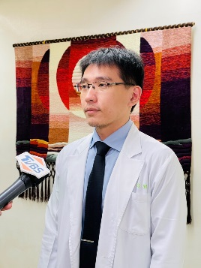

110年2月專題報導
110-0202TVBS十點不一樣-走路.跑步.上下樓梯 引起膝蓋疼痛...退化性關節炎...要開刀!.mp4
110-0205【十點不一樣】深夜骨頭疼痛要命.又固定同一部位...骨肉瘤找上門.mp4

Slide 5
110年2月份協辦活動(新聞稿)
日期 | 主辦單位 | 主 題
1100201 | 人事室 醫企部 護理部 | 主題：本院同仁接受COVID-19採檢，其等待報告期 間給假、獎金發給說明 澄清說明： 一、因照顧病人與職務工作相關採檢,等待報告期間， 薪資、工作奬金均照常發給。 二、同仁因職務工作關係被要求採檢，或因自身疑似 症狀要求採檢，其採檢當日至報告結果出來期間 均給予｢防疫公假｣。

Slide 6
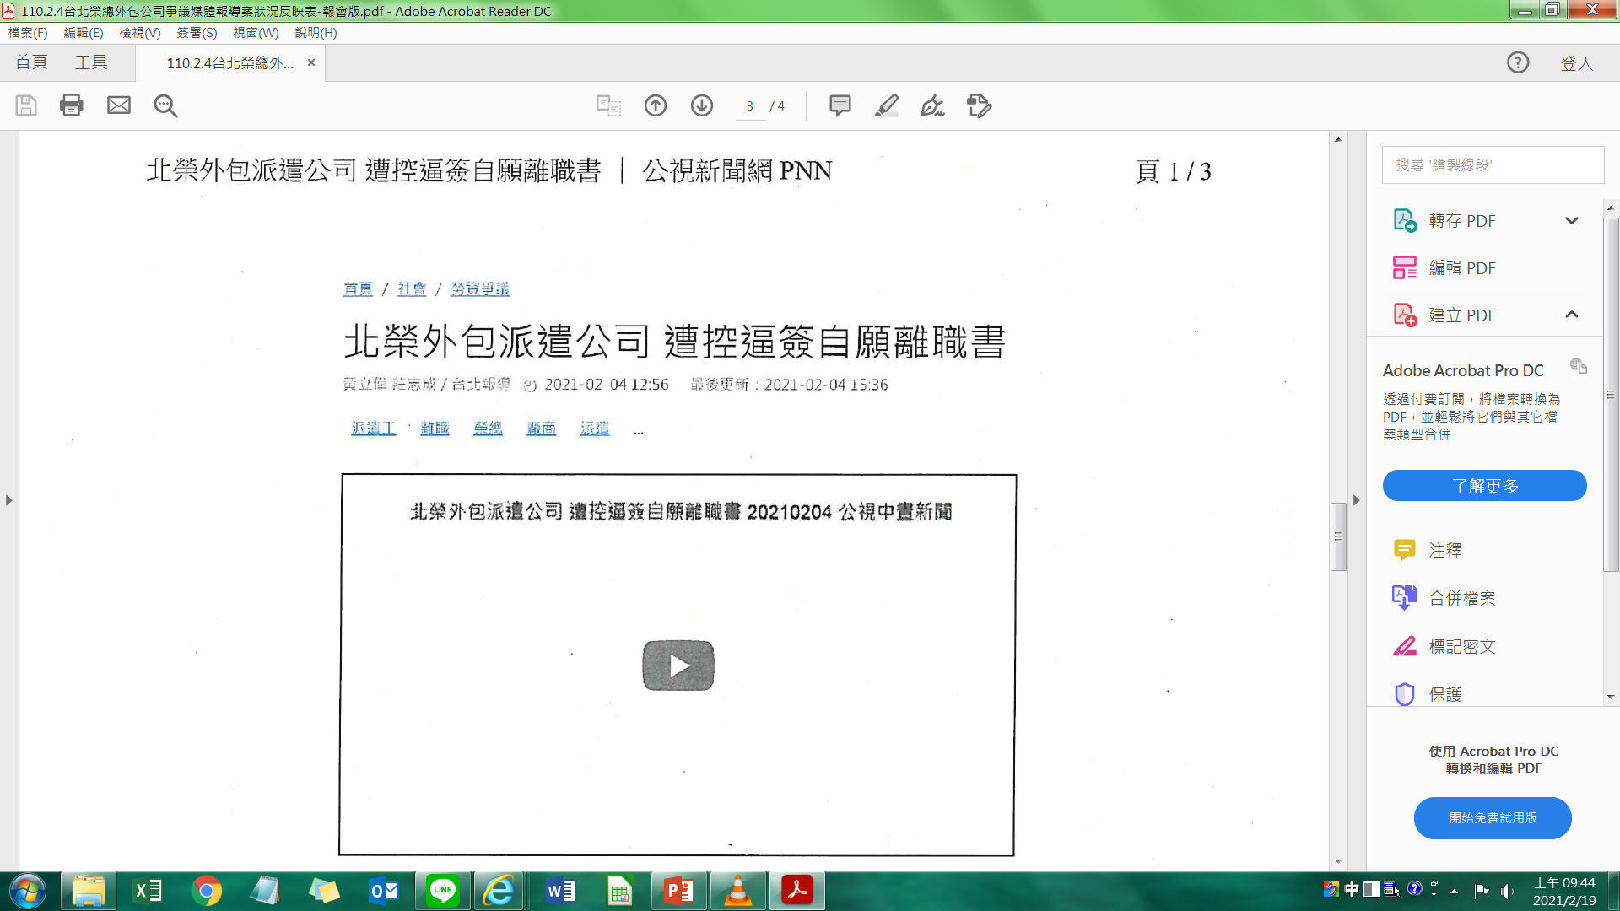
110年2月份協辦活動(新聞稿)
日期 | 主辦單位 | 主 題
1100204 | 總務室 | 輿情處理 主題：公視媒體2/4採訪本院外包公司要求員工簽自願離職 書，影響外包員工權益及年資中斷等問題。 新聞澄清說明： 一、本院清潔承包廠商毅潔公司員工郭oo小姐透過媒體訴 求－109年11月間公司要求簽署自願離職書，否則即遭 得標新廠商蒂鑽公司調離現職一事。本院已函請該廠 商確依勞動契約及勞基法等相關規範辦理，以維護勞 工權益。 二、查因新舊廠商更替作業，外包工需向原廠商辦理離職， 並向新廠商應徵，經協調蒂鑽公司表示已同意郭oo小 姐回新公司服務且年資併計，並無新聞所述年資中斷 問題，特予澄清。

Slide 7
110年2月份協辦活動(新聞稿)
日期 | 主辦單位 | 主 題
1100208 | 外科部 泌尿科 范玉華醫師 | 主題：單孔腹腔鏡輔助結紮 兒童腹股溝疝氣療效佳 新聞稿說明： 個案係14歲的陳oo小妹，洗澡時發現右側腹股溝處有輕微隆起，躺平後隆起會消失，至本院小兒泌尿科門診就醫，診斷為右側腹股溝疝氣，以單孔腹腔鏡輔助疝氣囊高位結紮手術時發現，左側腹股溝也有疝氣囊存在，即合併施行結紮手術，術後次日傷口已不太疼痛，腹部也幾乎看不到明顯傷口。

Slide 8
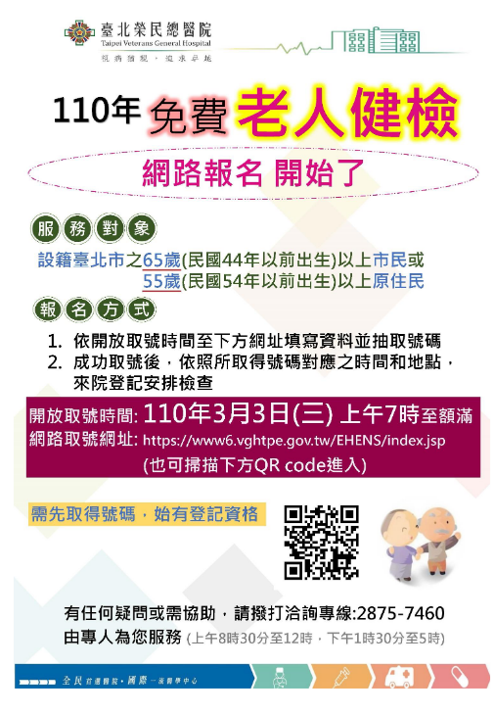
110年2月份協辦活動(新聞稿)
日期 | 主辦單位 | 主 題
1100209 | 家醫部

Slide 9
110年2月份協辦活動(新聞稿)
日期 | 主辦單位 | 主 題
1100209 | 醫企部 | 主題：北榮恢復探病為每日上午11時至12時一次 新聞稿說明： 一、中央流行疫情指揮中心2月9日宣佈醫院探病時段恢復 為每日一次。 二、本院自2月10 日(星期三)起，調整探病時段為每日上午 11時至12時，每名住院病人每次至多二名訪客為原則， 其他措施均依中央流行疫情指揮中心相關規定辦理。

Slide 10
110年2月安排媒體採訪(計10則)
日期 | 單位 | 受訪人員 | 主題 | 媒體 | 採訪記者
2021/1/22 | 胃腸肝膽科 內科部 內視鏡診斷暨治療中心 | 李偉強醫師 侯明志主任 盧俊良主任 | 喝咖啡、吃甜食讓你胃食道逆流？10種食物助改善 | TVBS十點不一樣 | 蔣志偉
2021/1/25 | 醫企部 感染科 | 李偉強主任 林邑聰醫師 | COVID-19疫苗有效嗎 | TVBS十點不一樣 | 蔣志偉
2021/1/26 | 醫企部 | 李偉強主任 | 防疫分艙分流防疫措施 | 上報 | 謝素娟
2021/1/29 | 胸腔腫瘤科 胸腔腫瘤科 胸腔腫瘤科 胸腔外科 復健部 | 羅永鴻醫師 沈佳儀醫師 江起陸醫師 徐博奎醫師 周正亮主任 | 肺癌主題 | TVBS十點不一樣 | 蔣志偉
2021/1/31 | 醫企部 | 李偉強主任 | 北榮COVID-19防疫措施 | 三立新聞 | 簡浩正
2021/2/1 | 骨科部 過敏免疫風濕科 | 吳博貴科主任 曹彥博醫師 陳明瀚醫師 | 手指關節手腕痛延誤就醫 小心骨頭被侵蝕 | TVBS十點不一樣 | 蔣志偉
2021/2/2 | 骨科部 | 吳博貴科主任 姚又誠醫師 林希賢醫師 蔡尚聞醫師 | 膝蓋痛病因 | TVBS十點不一樣 | 蔣志偉

Slide 11
110年2月安排媒體採訪
日期 | 單位 | 受訪人員 | 主題 | 媒體 | 採訪記者
2021/2/4 | 醫企部 | 李偉強主任 | COVID-19自費篩檢相關問題 | 天下雜誌 | 黃子珊
2021/2/5 | 骨科部 | 吳博貴科主任 姚又誠醫師 林希賢醫師 蔡尚聞醫師 | 骨頭痛要小心 | TVBS十點不一樣 | 蔣志偉
2021/2/17 | 胸腔部 | 周昆達科主任 | 預防空污 | TVBS十點不一樣 | 黃琲茹

Slide 12
110年2月份新聞摘要(計20則)
日期 | 主 題 | 報導媒體
20210121 | 醫院門禁嚴 探病僅一時段
20210122 | 愛吃消夜、甜食 引起「胃食道逆流」 醫警告這件事
20210125 | 人類疫苗與新冠病毒突變 這場追逐戰關鍵在這件事
20210125 | 醫療最後防線報人才斷層
20210127 | 台北醫師上周溜到前線聊八卦被漏框 北榮：謠言!人在隔離中
20210128 | 北榮、北市聯醫 禁探病
20210129 | 不抽菸、常運動、無家族史 竟得「肺癌」關鍵在於這件事
20210131 | 防疫關鍵! 北榮、長庚醫院分艙分流落實防破口 揭衛福部桃園醫院SOP釀感染風險
20210131 | 指顧間流逝的歲月相對論
20210131 | 偏頭痛影響生活品質 心理醫師推薦「正念減壓」4方法趕走偏頭痛

Slide 13
110年2月份新聞摘要
日期 | 主 題 | 報導媒體
20210202 | 挺醫護採檢卻扣薪 陳時中稱不宜
20210202 | 除夕至初三 各大醫院急診不休診
20210203 | 8款新藥 下月納健保
20210203 | 春節可看病探病嗎 各大醫院防疫升級措施總整理
20210204 | 北榮外包派遣公司 遭控逼簽自願離職書
20210205 | 只因0.5公分差距 長短腳 造成膝蓋痠痛
20210205 | 年增最多 肺癌初期7成無症狀
20210208 | 2021春節必備生活資訊懶人包 醫院、百貨公司、大型賣場、超市、藥妝店營業時間總整理
20210208 | 女生也會疝氣 腹股溝有隆起要注意 單孔腹腔鏡手術 傷口小、復原快
20210208 | 頭頸癌復發 免疫治療盼見曙光

Slide 14
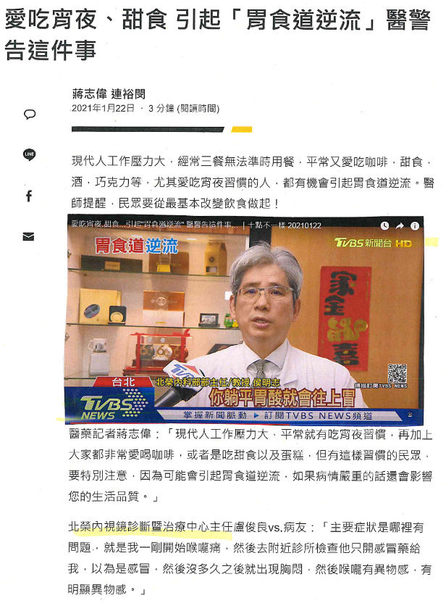

Slide 15
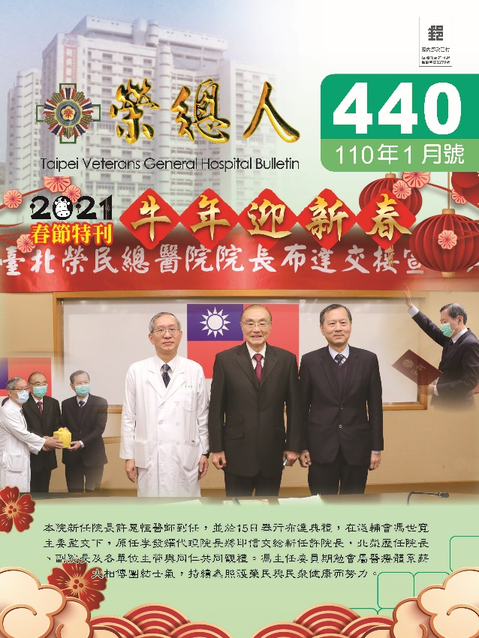
謝謝聆聽
敬請指導

